Slide 1
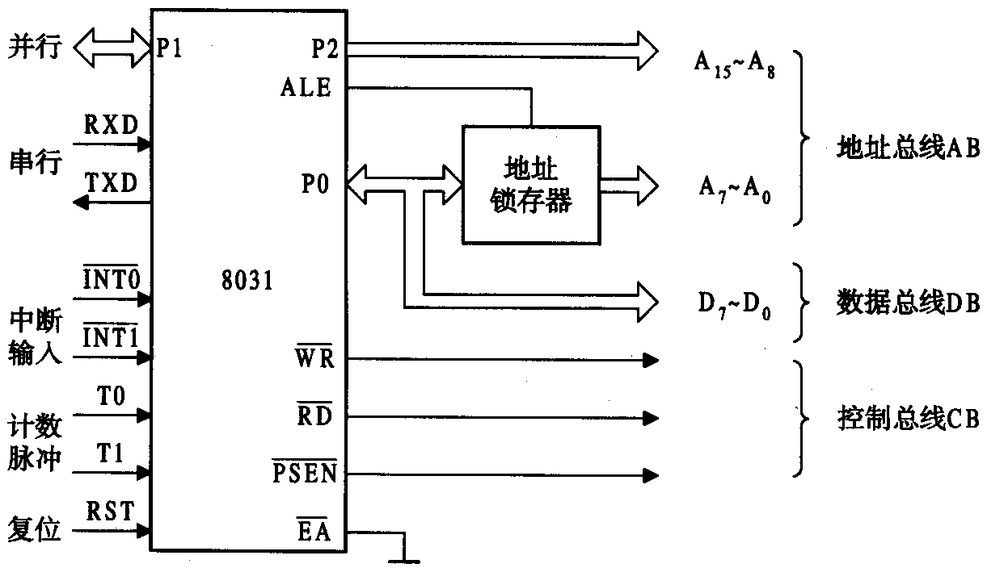
三总线扩展原理

Slide 2
画出MCS-51系列单片机综合扩展一片27C16和一片6264的逻辑扩展图，写出它们的地址范围。试编写程序，将27C16末地址单元中的数据写入6264的首地址单元中

Slide 3
27C16地址：0000H-07FFH
6264地址：6000H-7FFFH（多组答对一组即可）
MOV DPTR, #07FFH
MOV A, #0
MOVC A, @A+DPTR
MOV DPTR, #6000H
MOVX @DPTR, A

Slide 4
一个MCS-51系统，用线选法最多可扩展多少片6264？地址范围各是多少？画出接口逻辑图，并编写程序，将其中任意一片6264首地址单元的内容移入51单片机内部RAM的44H单元中。

Slide 5
可扩展3片6264
地址范围：
1#芯片：C000H~DFFFH
2#芯片：A000H~BFFFH
3#芯片：6000H~7FFFH
MOV DPTR, #C000H
MOVX A, @DPTR
MOV 44H, A

Slide 6
一个MCS-51系统，扩展一片8255，8255的PB口接有8个开关，PA口接有8个发光二极管。
1、设计电路，画出接口逻辑图。

Slide 7
2、写出PA口、PB口、PC口和控制口的地址以及控制字。
PA口地址为7FFCH
PB口地址为7FFDH
PC口地址为7FFEH
控制字口地址为7FFFH
控制字为82H
3、编程实现使开关的状态与发光二极管的亮灭一致，DIP开关处于On时所对应的LED亮（PA.0～PA.7对应PB.0～PB.7）。注意：DIP开关处于On时对应DIP的输出为低电平，发光二级管共阴极。
MOV DPTR, #7FFFH
MOV A, #82H
MOVX @DPTR, A
LOOP: MOV DPTR, #7FFDH
MOVX A, @DPTR
MOV DPTR, #7FFCH
CPL A
MOVX @DPTR, A
SJMP LOOP

Slide 8
MCS-51系列单片机，P1口接6个开关，P2口接一个共阳极的LED显示器，试设计硬件原理图，并编程扫描6个开关，将其键号在LED上显示。（6个开关的键号分别为0～5，LED显示器0～9的段码为：C0H，F9H，A4H，B0H，99H，92H，82H，F8H，80H，90H）。
KEY:JB P1.0，K1
MOV A,#0
SJMP K6
K1: JB P0.1，K2
MOV A,#1
SJMP K6
K2: JB P1.2，K3
MOV A,#2
SJMP K6
K3: JB P1.3，K4
MOV A,#3
SJMP K6
K4: JB P1.4，K5
MOV A,#4
SJMP K6
K5: JB P1.5，K7
MOV A,#5
K6:LACLL DISP
K7:SJMP KEY
DISP:MOV DPTR,#TAB
MOVC A,@A+DPTR
MOV P2,A
RET

Slide 9
KEY:JB P1.0，K1
MOV A,#0
SJMP K6
K1: JB P1.1，K2
MOV A,#1
SJMP K6
K2: JB P1.2，K3
MOV A,#2
SJMP K6
K3: JB P1.3，K4
MOV A,#3
SJMP K6
K4: JB P1.4，K5
MOV A,#4
SJMP K6
K5: JB P1.5，K7
MOV A,#5
K6:LACLL DISP
K7:SJMP KEY
DISP:MOV DPTR,#TAB
MOVC A,@A+DPTR
MOV P2,A
RET
TAB: DB 0C0H，0F9H，0A4H，0B0H，99H，92H，82H，0F8H，80H，90H

Slide 10
MCS-51系列单片机，P3口作为8位共阴极LED显示器的段数据口（字形口），P2口作为扫描口（字位口），试设计硬件原理图，并编程将自己学号的后8位在LED上显示。 （LED显示器0～9的段码为：3FH，06H，5BH，4FH，66H，6DH，7DH，07H，7FH，67H）

Slide 11
MOV 78H, #data1
MOV 79H, #data2
…
…
…
MOV 7FH, #data8 ;data1-data8对应学号
MOV DPTR, #TAB
MOV R0, #78H
MOV R3, #01111111B
LD1: MOV P2, R3
MOV A, @R0
MOVC A, @A+DPTR
MOV P3, A
ACALL DELEY
INC R0
MOV A, R3
JNB ACC.0, LD2
RR A
MOV R3, A
SJMP LD1
LD2: RET
DELEY: MOV R7, #02H
DL1: MOV R6, #0FEH
DL2:DJNZ R6, DL2
DJNZ R7, DL1
RET
TAB: DB 3FH, 06H, 5BH, 4FH, 66H
DB 6DH, 7DH, 07H, 7FH, 67H

Slide 13
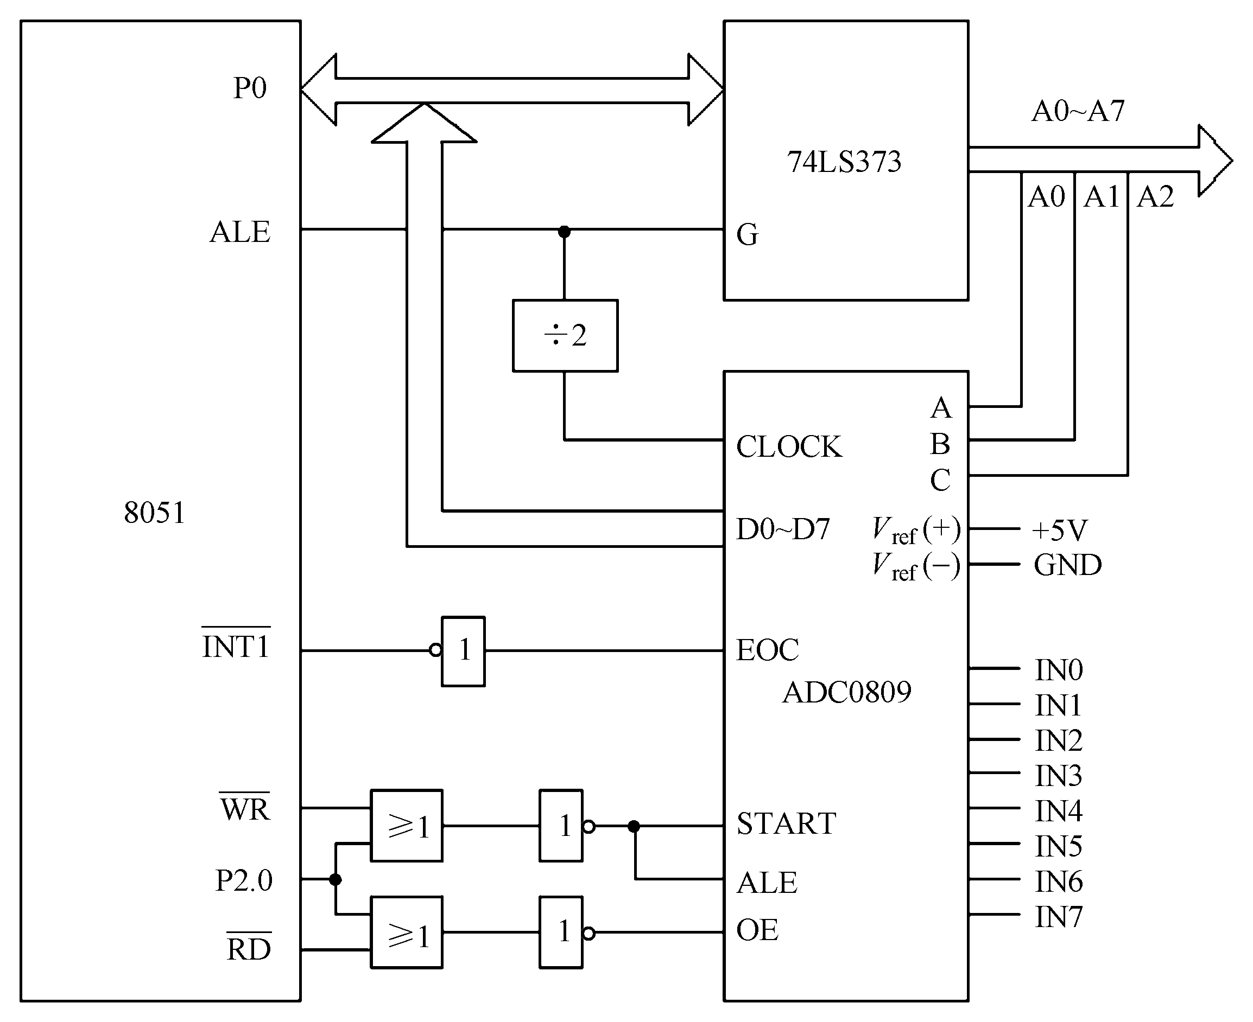

Slide 14
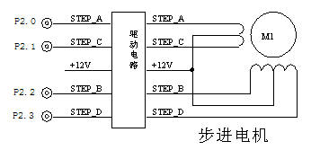
利用单片机的P2口控制四相步进电机，请画出电路示意图并编写程序输出脉冲序列，控制步进电机实现四相八拍方式的反转。

Slide 15
START: MOV P2,#01H
ACALL DELAY
MOV P2,#09H
ACALL DELAY
MOV P2,#08H
ACALL DELAY
MOV P2,#0CH
ACALL DELAY
MOV P2,#04H
ACALL DELAY
MOV P2,#06H
ACALL DELAY
MOV P2,#02H
ACALL DELAY
MOV P2,#03H
ACALL DELAY
AJMP START
;*********** 延时子程序******************
DELAY: MOV R7,#25
DL1: MOV R6,#100 ;25*100*2=5000us=5ms
DL2: DJNZ R6,DL2
DJNZ R7,DL1
RET

